Slide 1

Основы Python. Введение в функции и циклы

Slide 2

План встречи
Функции
Пользовательские функции
Циклы for
Циклы while
Q&A

Slide 3
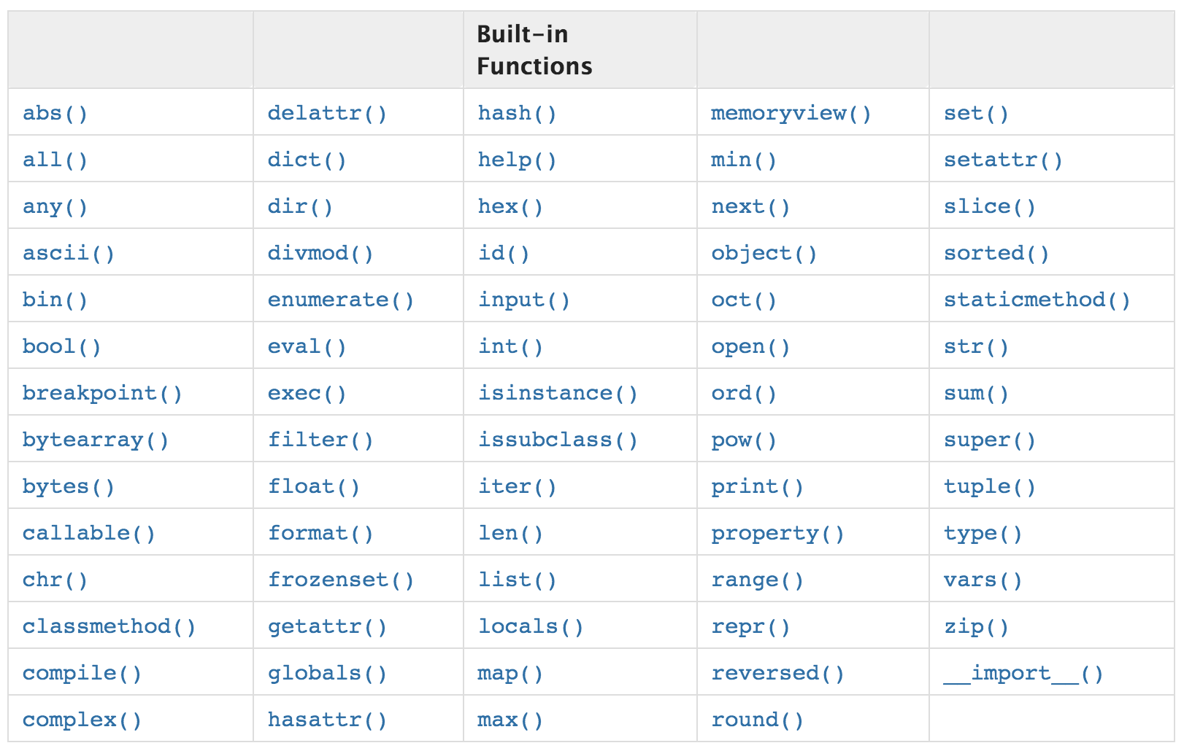
Встроенные функции

Slide 4
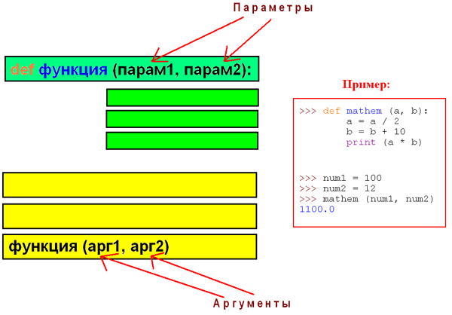
Пользовательские функции

Slide 5
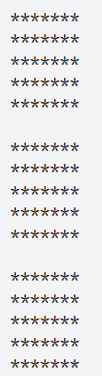
Назначение функций
Выполнять повторяющееся действие или пошагово выполнить сложный расчет при заданных входных параметрах
def draw_box():
print('*******’)
print('*******’)
print('*******’)
print('*******’)
print('*******')
draw_box()
print()
draw_box()
print()
draw_box()

Slide 6
Именование функций
Python и тут требует соблюдения тех же правил, что при именовании переменных:
в имени функции используются только латинские буквы a-z, A-Z, цифры и символ нижнего подчеркивания (_);
имя функции не может начинаться с цифры;
имя функции по возможности должно отражать ее назначение
символы верхнего и нижнего регистра различаются.

Slide 7
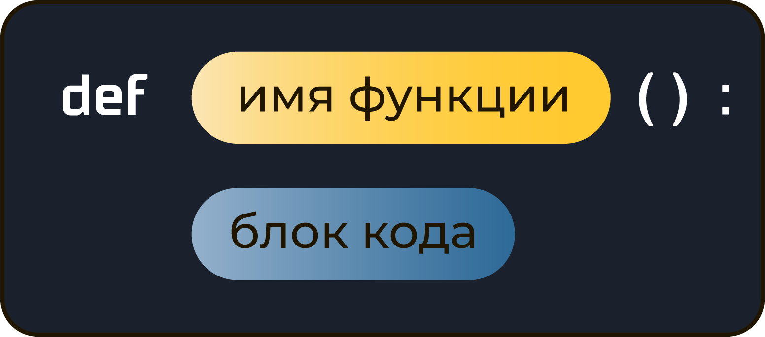
Объявление функций
Функция – отдельная, функционально независимая часть программы, выполняющая определенную задачу.

Slide 8
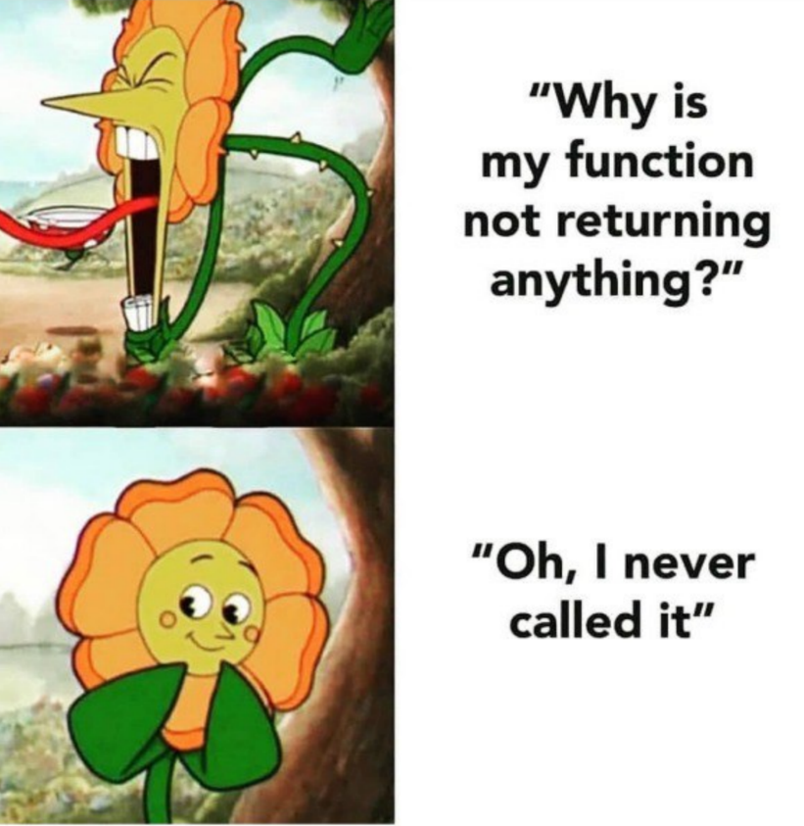
Вызов функций
Для вызова функции пишут ее название и круглые скобки.
Важно: очень часто начинающие программисты забывают вызывать функцию. Помните, что объявление функции не вызывает ее.
# объявление функции
def print_message():
a = input(int())
b = input(int())
print(a+b)
# вызов функции
print_message()

Slide 9
Примечания
Объявление пользовательской функции напоминает использование условного оператора if и циклов for, while
Объявление функции должно предшествовать ее вызову
При объявлении функции следует убедиться, что каждая строка тела функции начинается с одинакового количества пробелов
Иногда, при объявлении функции требуется сделать своего рода заглушку, чтобы функция ничего не выполняла. Тогда мы используем ключевое слово pass
Функции часто называют подпрограммами

Slide 10


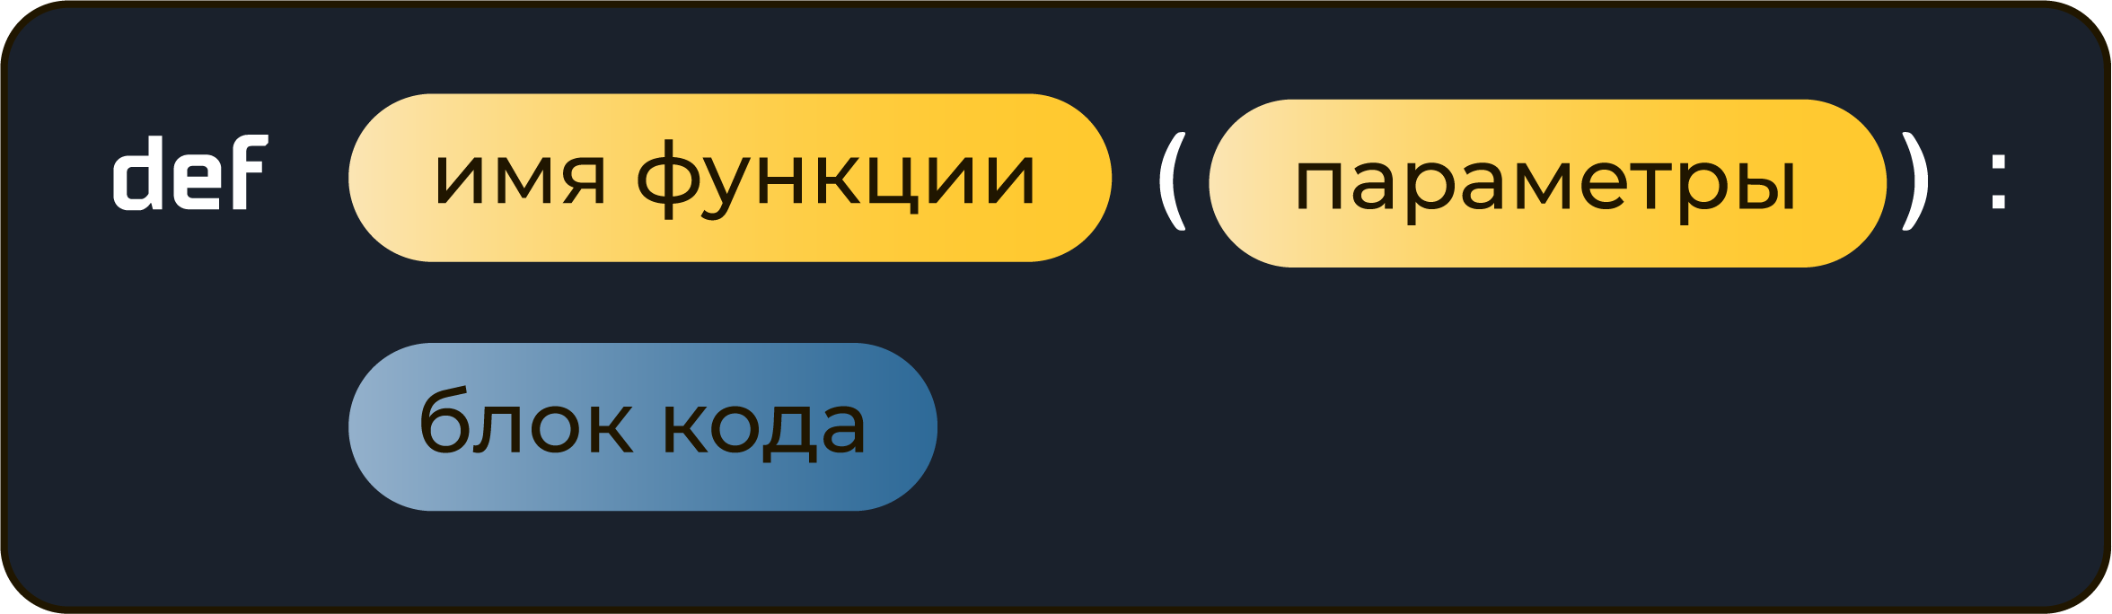
Функции с параметрами
def print_hello(n): print('Hello' * n)
def print_text(txt, n): print(txt * n)
print_text('Hello', 5) print_text('A', 10)
print_hello(3) print_hello(5) times = 2 print_hello(times)

Slide 11
Внесение изменений в параметры
def draw_box(height, width): height = 2 width = 10 for i in range(height): print('*' * width) n = 5 m = 7 draw_box(n, m) print(n, m)

Slide 12
Функция с возвратом
# функция перевода градусов Фаренгейта в градусы Цельсия def convert_to_celsius(temp): result = (5 / 9) * (temp - 32) return result # основная программа temp = float(input('Bвeдитe количество градусов по Фаренгейту: ‘)) celsius = convert_to_celsius(temp) print(celsius) # градусы Цельсия

Slide 13
Функция с несколькими возвратами
def convert_grade(grade): if grade >= 90: return 5 elif grade >= 80: return 4 elif grade >= 70: return 3
elif grade >= 60: return 2 else: return 1 # основная программа grade = int(input('Введите вашу отметку по 100-балльной системе: ‘)) print(convert_grade(grade))

Slide 14
Цикл FOR
В Python существует две основных разновидности циклов:
циклы, повторяющиеся определенное количество раз (for, счетные циклы, counting loops);
циклы, повторяющиеся до наступления определенного события (while, условные циклы, conditional loops).
Цикл for замечательно работает, если мы заранее знаем, сколько повторений (итераций) нам требуется сделать. for i in range(10): print('Привет')

Slide 15
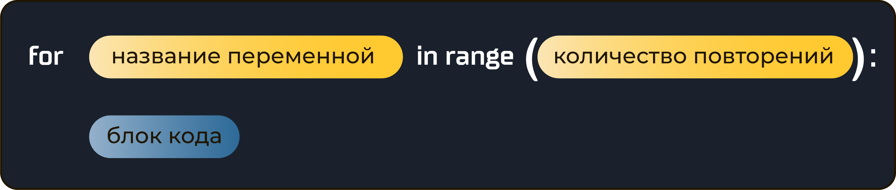
Цикл FOR
for i in range(5): num = int(input()) print('Квадрат вашего числа равен:', num * num) print('Цикл завершен')

Slide 16
Функция RANGE
for i in range(10): print('Привет', i) Значение, которое мы указываем в скобках у функции range() обозначает количество итераций цикла, при этом переменная i принимает последовательно значения: 0, 1, 2, 3, 4, 5, 6, 7, 8, 9.
Если быть более точным, то мы говорим, что функция range(n) генерирует последовательность чисел от 0 до n-1, а цикл for последовательно перебирает эту последовательность.

Slide 17
Функция RANGE с двумя параметрами
Если мы хотим начинать последовательность не с 0, а с какого-то другого числа, то мы можем использовать перегрузку функции range() принимающую два параметра. Например, вызов функции range(1, 5) сгенерирует последовательность чисел 1, 2, 3, 4 (будьте внимательны, правая граница не включительна). Если нам нужны числа от 1 до 5 включительно, то мы используем range(1, 6).
Таким образом:
range(n): создает последовательность чисел 0, 1, 2, 3, ..., n - 1;
range(n, m): создает последовательность чисел n, n + 1, n + 2, ..., m - 2, m - 1. Если первый параметр больше второго, то функция range() генерирует пустую последовательность. Например, вызов функции range(10, 1) приводит к генерации пустой последовательности.

Slide 18
Функция RANGE с тремя параметрами
Первый параметр задает старт последовательности, второй параметр задает стоп последовательности и третий – шаг генерации чисел.
Например, вызов функции range(1, 10, 2) создаст последовательность чисел 1, 3, 5, 7, 9, а вызов функции range(5, 30, 5) сгенерирует последовательность 5, 10, 15, 20, 25.
Например, вызов функции range(20, 16, -1) создаст последовательность чисел 20, 19, 18, 17, а вызов функции range(20, 10, -3) сгенерирует последовательность 20, 17, 14, 11.
Напишем программу, которая отсчитывает от 5 до 1, а затем выводит текст Взлетаем!!!:
for i in range(5, 0, -1):
print(i, end=' ')
print('Взлетаем!!!')

Slide 19
Примечания RANGE
Функция range() может принимать от одного до трех параметров: range(n), range(n, m), range(n, m, k)
первый параметр – это старт последовательности (включительно);
второй параметр – это стоп последовательности (не включительно);
третий параметр – это величина шага.
Функция range() может генерировать только целые числа, включая отрицательные.
Величина шага не может равняться нулю. Следующий код:
for i in range(1, 10, 0):
print(i)

Slide 20
Циклы while
Структура цикла while в Python выглядит так:
while условие:
блок кода
Двоеточие (:) в конце строки с инструкцией while сообщает Python, что дальше находится блок команд. В блок входят все строки, расположенные с отступом от строки с инструкцией while, вплоть до следующей строки без отступа.
Блок команд, который выполняется в цикле while, называется телом цикла.
i = 0
while i < 10:
print('Привет')
i += 1

Slide 21
Циклы while vs циклы for
# используем for
for i in range(101):
print(i)
# используем while
i = 0
while i < 101:
print(i)
i += 1
# используем for
for i in range(0, 100, 3):
print(i)
# используем while
i = 0
while i < 100:
print(i)
i += 3

Slide 22
Бесконечные циклы
i = 0
total = 0
while i < 10:
total += i
Всегда, кроме редких случаев, цикл while должен содержать возможность завершиться. То есть в цикле что-то должно сделать проверяемое условие ложным. Если цикл не имеет возможности завершиться, то он называется бесконечным циклом. Бесконечный цикл продолжает повторяться до тех пор, пока программа не будет прервана. Бесконечные циклы обычно появляются, когда программист забывает написать программный код внутри цикла, который делает проверяемое условие ложным. В большинстве случаев следует избегать применения бесконечных циклов.

Slide 23
Оператор прерывания break
Иногда бывает нужно прервать выполнение цикла преждевременно. Оператор break прерывает ближайший цикл for или while.
Усовершенствуем с помощью оператора break программу, проверяющую число на простоту:
num = int(input())
flag = True
for i in range(2, num):
if num % i == 0: # если исходное число делится на какое-либо отличное от 1 и самого себя
flag = False
break # останавливаем цикл если встретили делитель числа
if flag: # эквивалентно if flag == True:
print('Число простое')
else:
print('Число составное')

Slide 24
Оператор continue
Другая стандартная идиома циклов — пропуск отдельных элементов при переборе. Оператор continue позволяет перейти к следующей итерации цикла for или while до завершения всех команд в теле цикла.
Напишем программу, которая выводит все числа от 1 до 100, кроме чисел 7, 17, 29 и 78.
for i in range(1, 101):
if i == 7 or i == 17 or i == 29 or i == 78:
continue # переходим на следующую итерацию
print(i)

Slide 25
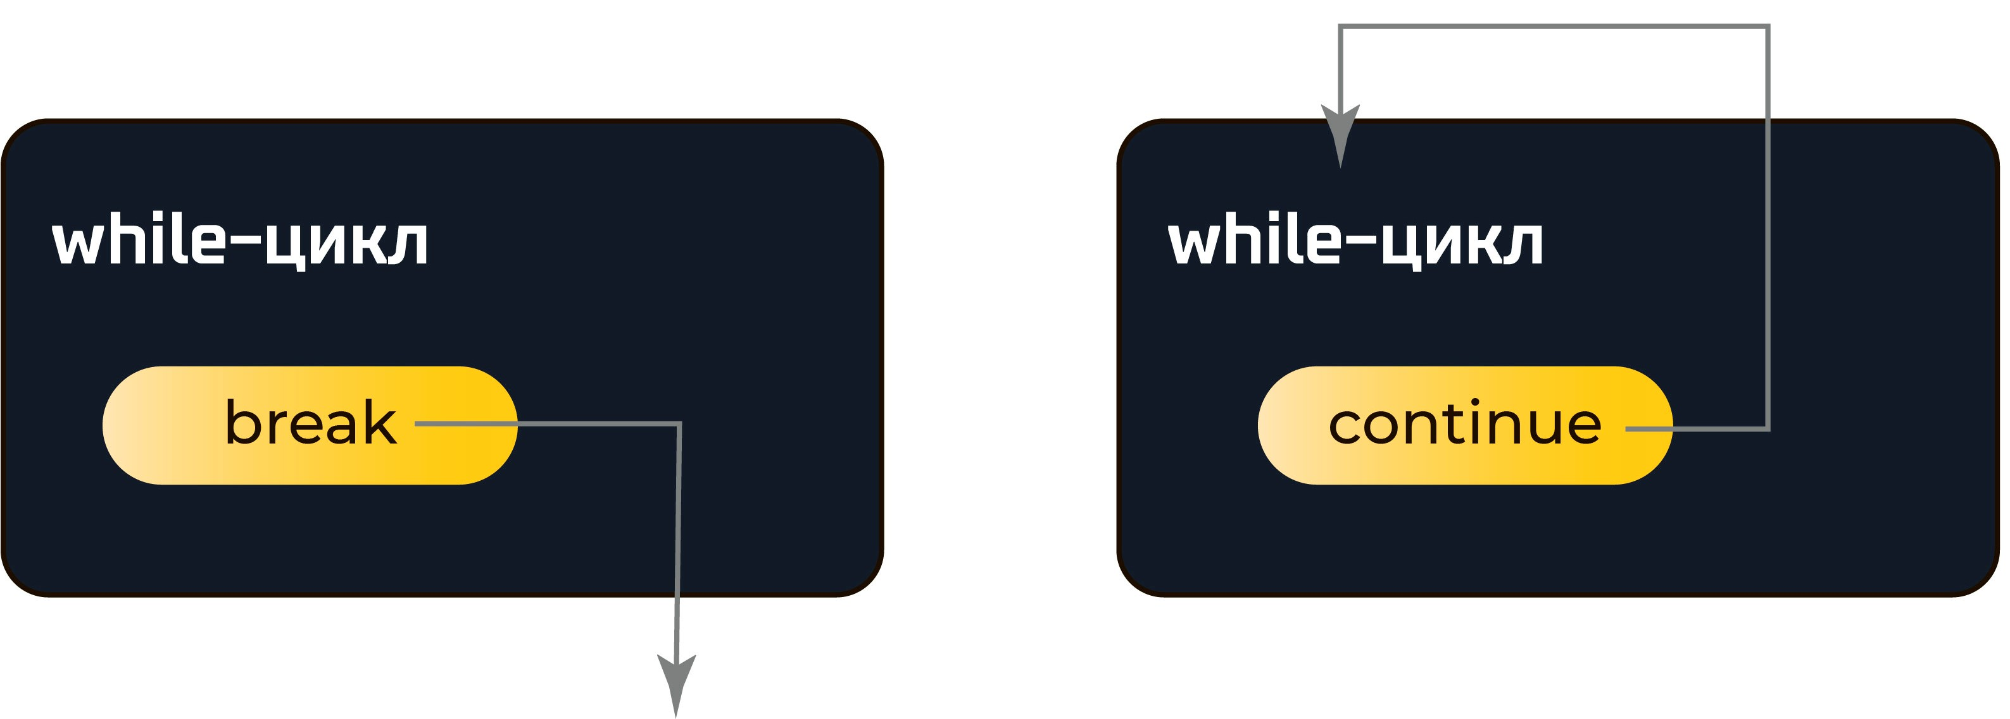
Оператор continue vs оператор break

Slide 26
Вложенные циклы
for hours in range(24):
for minutes in range(60):
for seconds in range(60):
print(hours, ':', minutes, ':', seconds)

Slide 27
Итоги занятия
Познакомились с функциями Python
Познакомились с циклами Python
Практиковались писать пользовательские функции
Практиковались писать циклы

